Slide 1
PHÂN MÔN: ĐỊA LÍ 7

Slide 2
Tiết 19+20. Bài 9: THIÊN NHIÊN CHÂU PHI
2. Đặc điểm tự nhiên
c. Sông, hồ

Slide 3
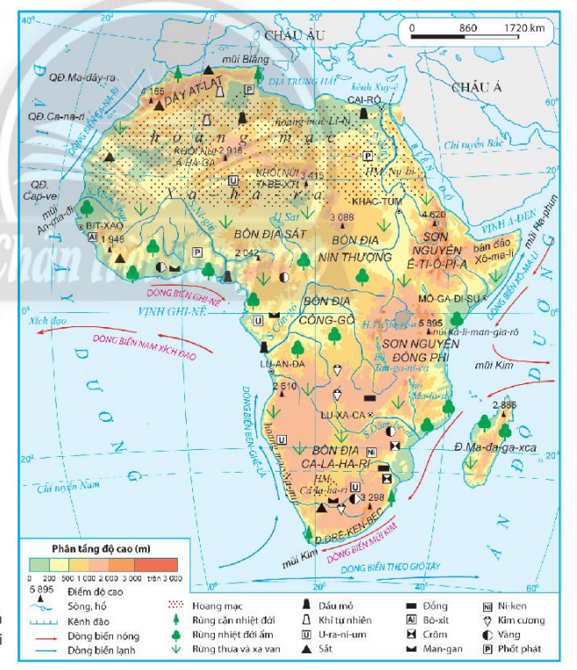
c. Sông, hồ
Nhóm 1+2: Dựa vào hình 9.1 và thông tin trong bài, em hãy:
- Nêu tên các sông chính ở châu Phi và cho biết các sông này đổ vào các biển, vịnh biển và đại dương nào?
- Nhận xét đặc điểm mạng lưới sông ở châu Phi?
Bản đồ tự nhiên châu Phi

Slide 4
c. Sông, hồ
Nhóm 3+4: Dựa vào hình 9.1 và thông tin trong bài, em hãy:
- Nêu tên các hồ chính ở châu Phi? Các hồ này phân bố chủ yếu ở khu vực nào ở châu Phi?
- Các hồ lớn ở châu Phi mang lại cho con người những giá trị nào?
Bản đồ tự nhiên châu Phi

Slide 5
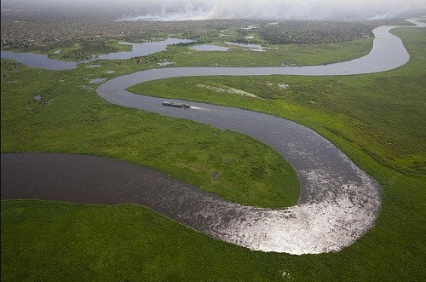
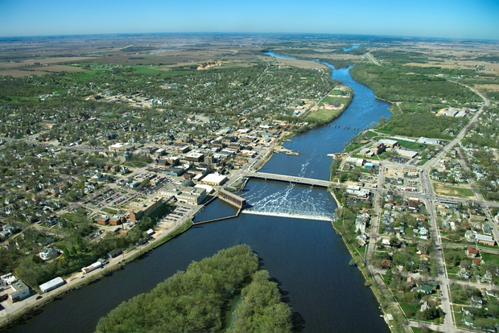
+ Sông Nin: nằm ở phía đông bắc châu Phi, đổ ra biển Địa Trung Hải.
s. Nin
Bản đồ tự nhiên châu Phi

Slide 6
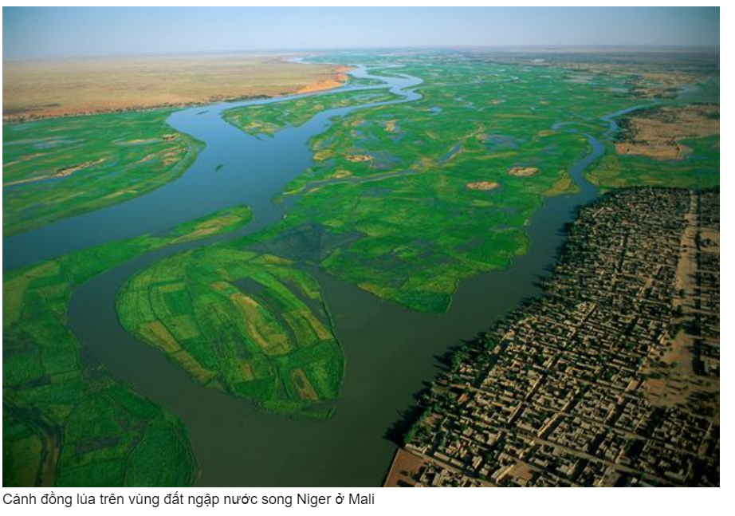
Sông Ni-giê và Xê-nê-gan: nằm ở phía tây bắc châu Phi, đổ ra vịnh Ghi- nê.
s. Nin
s. Xê-nê-gan
s. Ni- giê
Bản đồ tự nhiên châu Phi

Slide 7
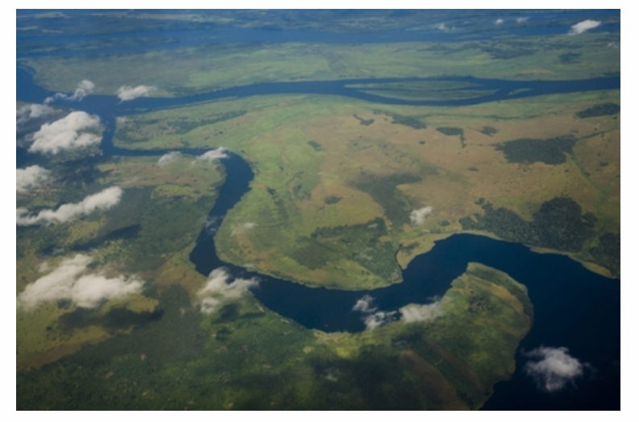
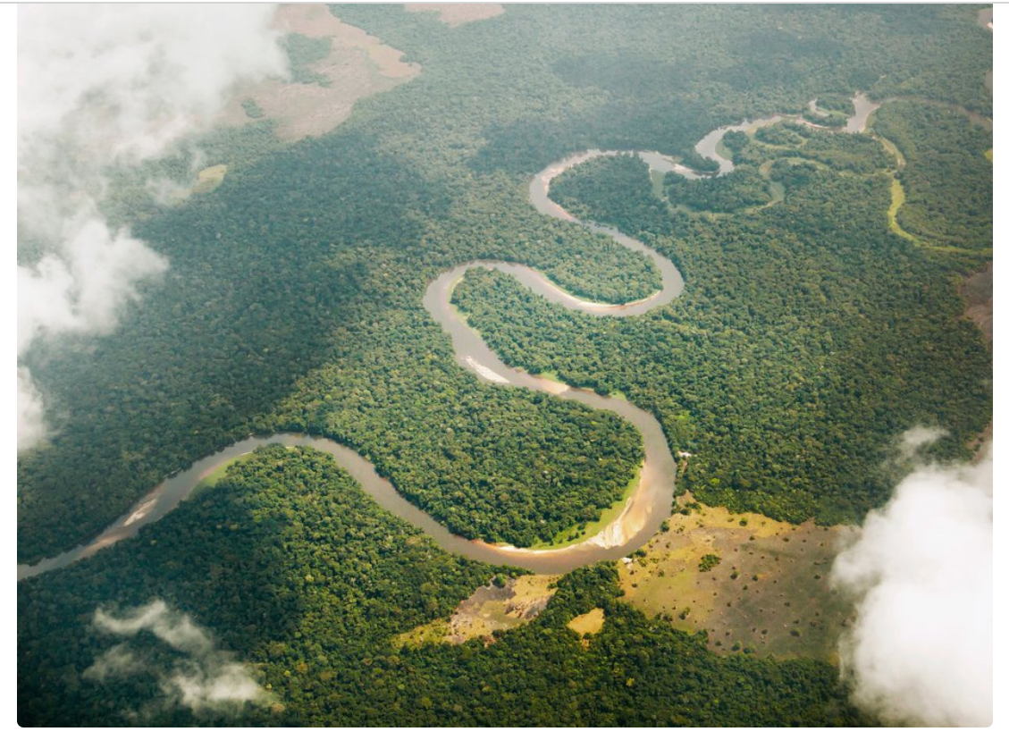
+ Sông Công-gô: nằm ở Trung Phi, đổ ra Đại Tây Dương.
s. Nin
s. Ni- giê
s. Xê-nê-gan
s. Công Gô
Công-gô là con sông ở miền Tây Trung Phi, dài thứ 2 ở châu Phi (sau sông Nile) và là một trong những con sông dài nhất thế giới, có lưu vực và lượng nước lớn nhất thế giới.
Bản đồ tự nhiên châu Phi

Slide 8
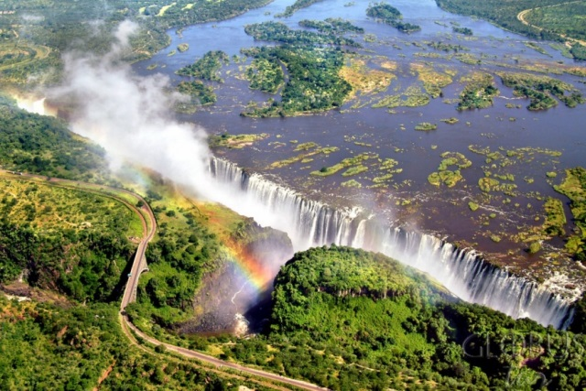
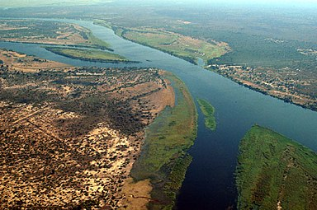
+ Sông Dăm-be-đi: nằm ở Nam Phi, đổ ra Ấn Độ Dương.
s. Nin
s. Ni- giê
s. Xê-nê-gan
s. Công Gô
s. Dăm-be-đi
S. Dăm-be-đi dài thứ 4 ở châu Phi
Bản đồ tự nhiên châu Phi

Slide 9
c. Sông, hồ
- Nhận xét đặc điểm mạng lưới sông ở châu Phi?
Mạng lưới sông ngòi phân bố không đều.
Bản đồ tự nhiên châu Phi

Slide 10
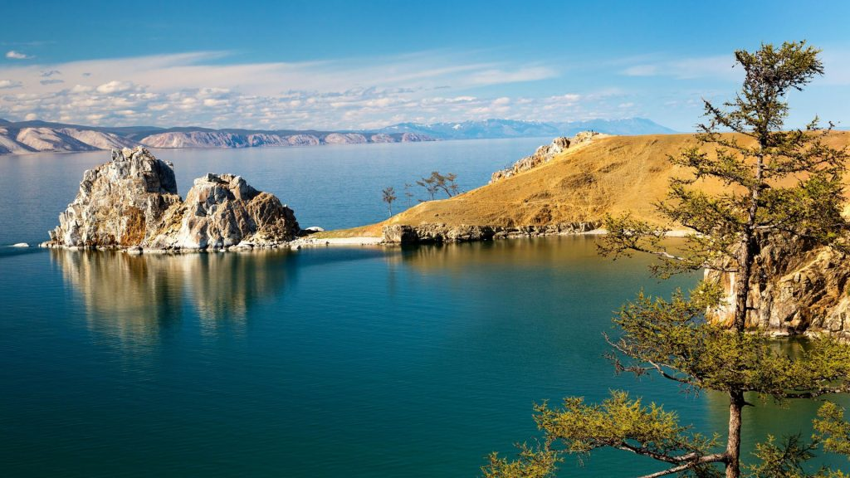
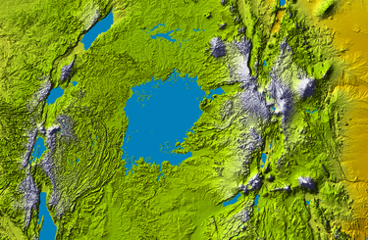
+ Hồ Vích-to-ri-a: nằm ở sơn nguyên Đông Phi.
Victoria là hồ nước ngọt lớn nhất
châu Phi và thứ nhì thế giới.
Bản đồ tự nhiên châu Phi

Slide 11
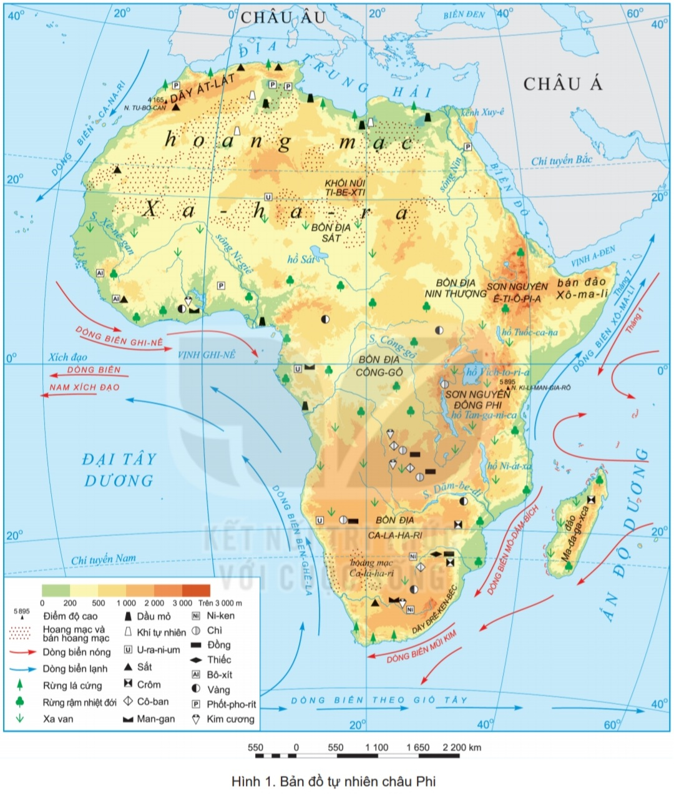
+ Hồ Sát: nằm ở bồn địa Sát.
+ Hồ Tan-ga-ni-ca
+ Hồ Ni-at-xa
Bản đồ tự nhiên Châu Phi

Slide 12
c. Sông, hồ
- Nhận xét đặc điểm mạng lưới sông, hồ ở châu Phi?
Mạng lưới sông, hồ phân bố không đều.
Bản đồ tự nhiên châu Phi

Slide 13
Vì sao mạng lưới sông, hồ ở châu Phi phân bố không đều?
- Châu Phi có nhiệt độ trung bình cao nhất thế giới, thiên nhiên thuộc nhiều kiểu môi trường của đới nóng (xích đạo, nhiệt đới, hoang mạc và cận nhiệt) và mỗi kiểu môi trường lại có nhiệt độ và lượng mưa khác nhau.
- Trong khi đó, lượng nước song, hồ chủ yếu phụ thuộc vào chế độ mưa => sông, hồ phân bố không đều.
Bản đồ tự nhiên châu Phi

Slide 14
Tiết 19+20. Bài 9: THIÊN NHIÊN CHÂU PHI
2. Đặc điểm tự nhiên
c. Sông, hồ
- Mạng lưới sông ngòi phân bố không đều, tùy thuộc vào chế độ mưa.
- Có nhiều hồ lớn: là nguồn cung cấp nước ngọt và thủy sản quan trọng cho người dân.

Slide 15
Tiết 19+20. Bài 9: THIÊN NHIÊN CHÂU PHI
2. Đặc điểm tự nhiên
d. Các môi trường tự nhiên

Slide 16
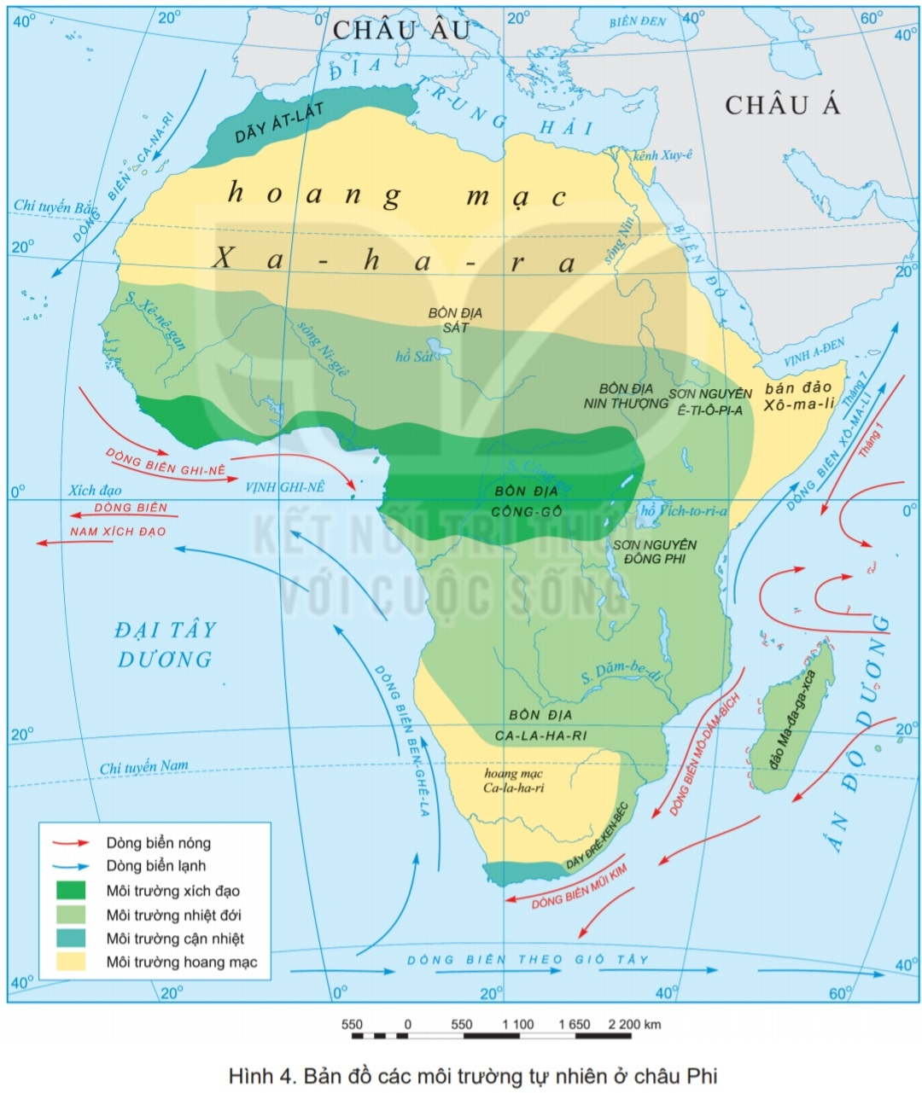
Quan sát hình, em hãy cho biết Châu phi có các kiểu môi trường nào?
+ Môi trường xích đạo.
+ Môi trường nhiệt đới.
+ Môi trường hoang mạc.
+ Môi trường cận nhiệt.
Bản đồ các môi trường tự nhiên ở Châu Phi

Slide 17
Môi trường xích đạo ẩm
Phân bố: Bồn Địa Công Gô, Vịnh Ghi-nê
Khí hậu nóng và ẩm điều hoà
Sinh vật: Rừng rậm xanh quanh năm
Sông ngòi: mạng lưới dày đặc, nhiều nước quanh năm.
Đất: màu mỡ, thuận lợi phát triển nông nghiệp.

Slide 18
Môi trường nhiệt đới
Phân bố: Hai bên xích đạo
Khí hậu: Có sự phân hoá ra mùa mưa và mùa khô rõ rệt
Sinh vật: Rừng thưa, xa van cây bụi, động vật ăn cỏ, ăn thịt
Sông ngòi: Lưu lượng nước khá lớn nhưng thay đổi theo mùa.
Đất: đất đỏ vàng là chủ yếu, có thể khai thác tốt cho nông nghiệp nếu đảm bảo được nước tưới.

Slide 19
Môi trường cận nhiệt
Phân bố: Cực bắc (Dãy At-lat) và cực nam (Dãy Đrê Kenbec) châu Phi.
Khí hậu: Mùa đông ấm, ẩm và mưa nhiều; mùa hạ nóng, khô.
Sinh vật: Rừng cây bụi lá cứng.
Mạng lưới sông ít phát triển.

Slide 20
Môi trường hoang mạc
Phân bố: Khu vực chí tuyến (hoang mạc Xa ha ra, Ca-la-ha-ri và Na- míp).
Khí hậu khắc nghiệt, mưa ít, biên độ nhiệt chênh lệch giữa ngày và đêm lớn.
Sinh vật: Động thực vật nghèo nàn
Sông ngòi: kém phát triển

Slide 21
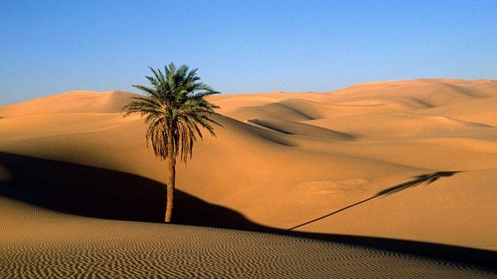
HOANG MẠC
XA-HA-RA
Đây là nơi nóng nhất trên Trái Đất, có nơi nóng đến 57,7 ⁰C. Với diện tích 9 triệu km², hoang mạc Xa-ha-ra chạy dài 5.000 km từ đông sang tây Phi. Chỉ có 2% diện tích là ốc đảo.

Slide 22
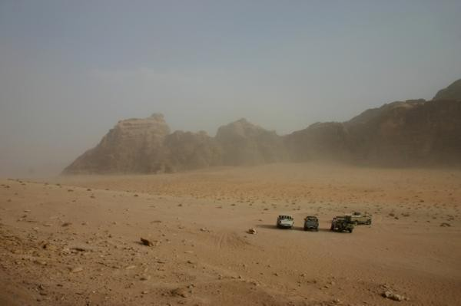
Những đợt gió mạnh thường gây ra bão cát và những đợt “bụi quỷ”, đảo lộn hoàn toàn cuộc sống của con người. Một nửa diện tích sa mạc Xa-ha-ra có lượng mưa dưới 20 mm/năm trong khi phần còn lại dưới 100 mm/năm biến nơi đây thành vùng đất khắc nghiệt nhất hành tinh.

Slide 23
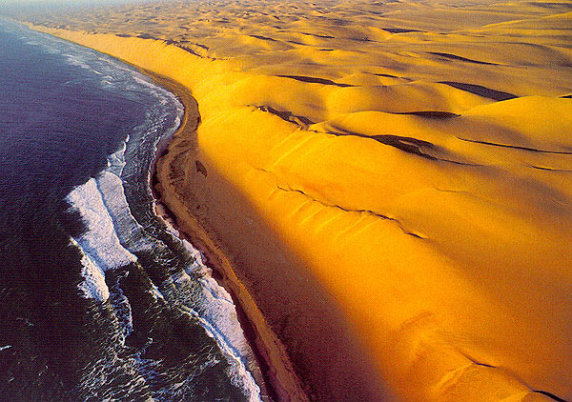
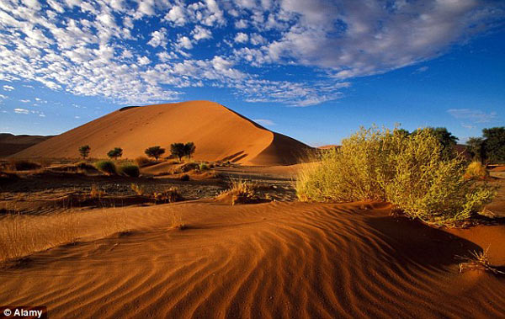
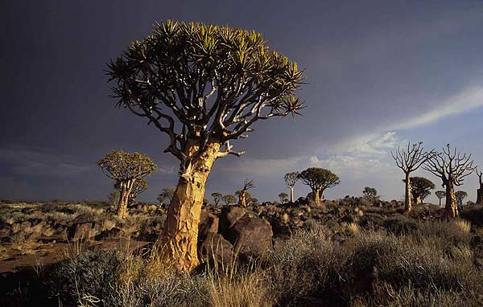
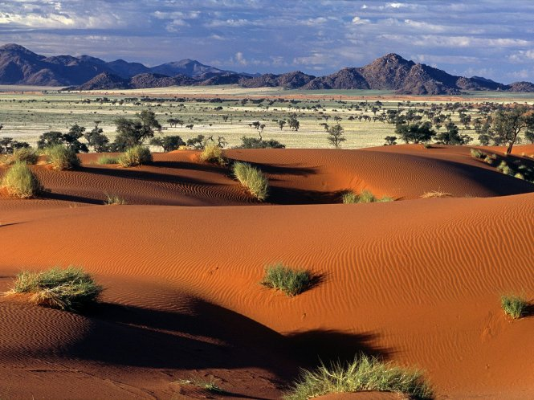
Hoang mạc Na-mip: bầu trời xanh ngắt trải rộng, nổi bật, trên đó là những đụn cát lớn màu nâu sẫm, sừng sững dưới cái nắng của hoang mạc rực lửa.

Slide 24
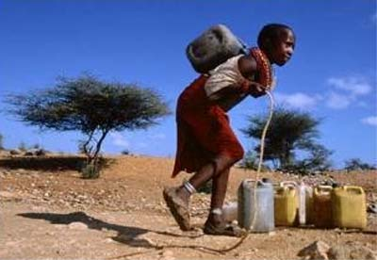
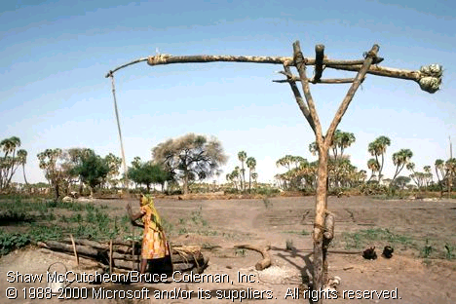
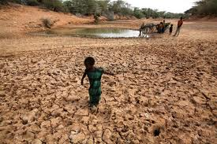
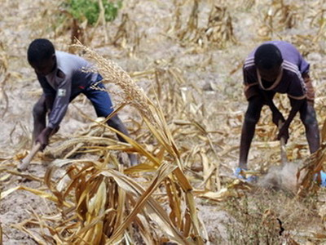
Hạn hán ở Châu Phi

Slide 25
Tiết 19+20. Bài 9: THIÊN NHIÊN CHÂU PHI
2. Đặc điểm tự nhiên
d. Các môi trường tự nhiên: Phần lớn thiên nhiên châu Phi thuộc môi trường đới nóng:
- Môi trường xích đạo
- Môi trường nhiệt đới
- Môi trường cận nhiệt
- Môi trường hoang mạc

Slide 26
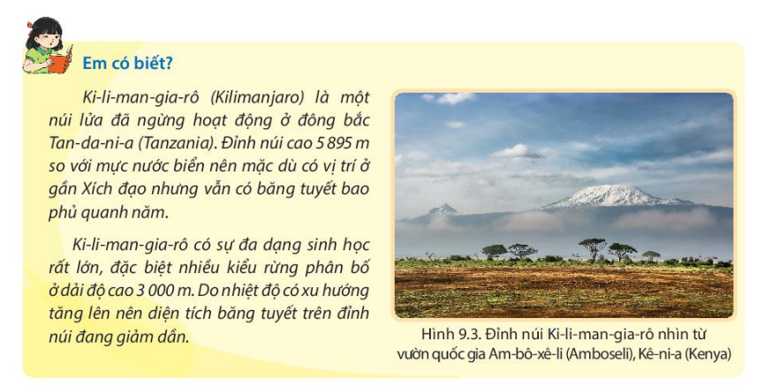

Slide 27
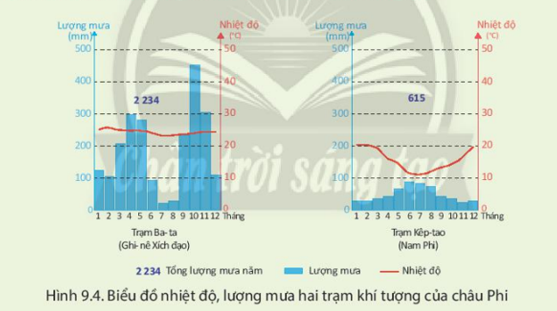
LUYỆN TẬP
Cho biểu đồ nhiệt độ, lượng mưa của hai trạm khí tượng sau:
Hình 9.4. Biểu đồ nhiệt độ,lượng mưa hai trạm khí tượng của châu Phi
a. Dựa vào hình 9.2, cho biết hai trạm khí tượng trên thuộc đới khí hậu nào?
b. Ở mỗi trạm khí tượng, em hãy cho biết:
- Nhiệt độ tháng cao nhất, nhiệt độ tháng thấp nhất vào những tháng nào.
- Tổng lượng mưa năm, tháng có lượng mưa cao nhất, tháng có lượng mưa thấp nhất.

Slide 28
Nhiệt độ, lượng mưa tại các trạm khí tượng
Tiêu chí | Trạm Ba-ta | Trạm Kêp-tao
Nhiệt độ
Nhiệt độ tháng cao nhất
Nhiệt độ tháng thấp nhất
Tổng lượng mưa năm
Tháng có lượng mưa cao nhất
Tháng có lượng mưa thấp nhất

Slide 29
Cho biểu đồ nhiệt độ, lượng mưa của hai trạm khí tượng sau:
Hình 9.4. Biểu đồ nhiệt độ, lượng mưa hai trạm khí tượng của châu Phi
a. Trạm Ba-ta thuộc đới khí hậu xích đạo.
- Trạm Kêp-tao thuộc đới khí hậu cận nhiệt.
Nguyên nhân: nhiệt độ chênh lệch giữa mùa đông và mùa hạ lớn lượng mưa trung bình năm thấp.

Slide 30
Nhiệt độ, lượng mưa tại các trạm khí tượng
Tiêu chí | Trạm Ba-ta | Trạm Kêp-tao
Nhiệt độ
Nhiệt độ tháng cao nhất | 26ºC (tháng 2) | 20ºC (tháng 1, 2)
Nhiệt độ tháng thấp nhất | 24ºC (tháng 7) | 11ºC (tháng 7)
Tổng lượng mưa năm | 2 234 mm | 615 mm
Tháng có lượng mưa cao nhất | Tháng 10 (460 mm) | Tháng 6 (80 mm)
Tháng có lượng mưa thấp nhất | Tháng 7 (20 mm) | Tháng 11 (30 mm)

Slide 31
Vì sao mạng lưới sông, hồ ở châu Phi phân bố không đều?
- Châu Phi có nhiệt độ trung bình cao nhất thế giới, thiên nhiên thuộc nhiều kiểu môi trường của đới nóng (xích đạo, nhiệt đới, hoang mạc và cận nhiệt) và mỗi kiểu môi trường lại có nhiệt độ và lượng mưa khác nhau.
- Trong khi đó, lượng nước sông hồ chủ yếu phụ thuộc vào chế độ mưa => sông, ngòi phân bố không đều.
Bản đồ tự nhiên châu Phi

Slide 32
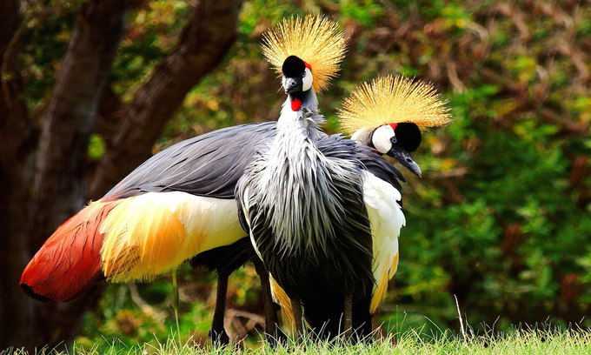
Em hãy sưu tầm hình ảnh và viết đoạn văn (khoảng 150 chữ) giới thiệu một di sản thiên nhiên hoặc một vườn quốc gia ở châu Phi.
Sếu vương miện xám

